Slide 1
ALGORITMOS APROXIMADOS
El problema de la mochila 0-1.
El problema de llenado de cajas.
Lic. Alejandro Claro Mosqueda.

Slide 2
AGENDA
Formulación del problema de la mochila.
Definiciones básicas.
Algoritmos Aproximados.
Algoritmo aproximado para el problema de la mochila.
Formulación del problema de llenado de cajas.
Algoritmos aproximados para el problema llenado de cajas.

Slide 3
EL PROBLEMA DE LA MOCHILA
180 $
45 Kg
100 $
20 Kg
100 Kg
400 $
100 Kg
350 $
50 Kg

Slide 4
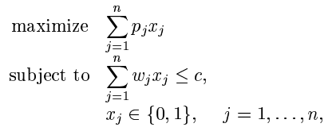
EL PROBLEMA DE LA MOCHILA
Esto puede ser formulado de la siguiente manera:
donde x_{j} es una variable binaria, cuyo valor es 1 si j debe ser incluido en la caja y 0 de lo contrario.

Slide 5
PROBLEMAS DE OPTIMIZACIÓN
Un problema de optimización Π, consiste de:
Un conjunto de instancias (D_{Π}).

Slide 6
PROBLEMAS DE OPTIMIZACIÓN
Cada instancia I ∈ D_{Π} tiene un conjunto de soluciones factibles (S _{Π}).
I =
S _{Π}(I) =
400 $
100 Kg
280 $
65 Kg
450 $
70 Kg
530 $
95 Kg

Slide 7

PROBLEMAS DE OPTIMIZACIÓN
Un algoritmo en tiempo polinomial que dado el par (I, s) determina si s ∈ S _{Π}.
(
,
)
100 Kg
95 Kg

Slide 8

PROBLEMAS DE OPTIMIZACIÓN
Una función objetivo (f _{Π}), calculable en tiempo polinomial, que asigna un numero real no-negativo a cada par (I, s). Donde s es una solución factible.
400 $
280 $
450 $
530 $

Slide 9

PROBLEMAS DE OPTIMIZACIÓN
Una solución optima para una instancia de un problema de minimización (maximización) es una solución factible que obtiene el valor más pequeño (grande) de la función objetivo.
OPT(I) =
530 $

Slide 10


ALGORITMOS APROXIMADOS
La idea detrás de los algoritmos aproximados es diseñar algoritmos en tiempo polinomial que resulten en una solución ¨próxima¨ a la solución optima de un problema de optimización NP.
Sea Π un problema de minimización (maximización), y δ sea un numero real positivo, δ ≥ 1 (δ ≤ 1). Un algoritmo A se dice que es algoritmo factor δ-aproximado para Π si en para cada instancia I, A produce una solución factible s, tal que
(Minimización)
(Maximización)

Slide 11
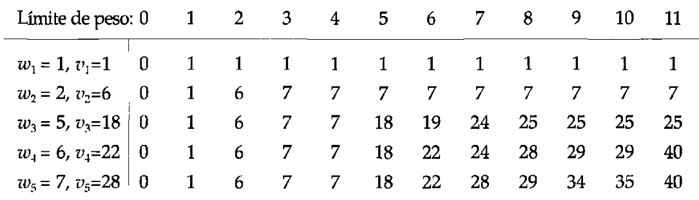
LA MOCHILA 0-1 (APROXIMADO)
Es un problema débilmente NP-hard. Admite solución pseudo-polinomial con tiempo de ejecución en Θ(n⋅c) por programación dinámica.
¡Prohibitivo cuando c es grande!

Slide 12
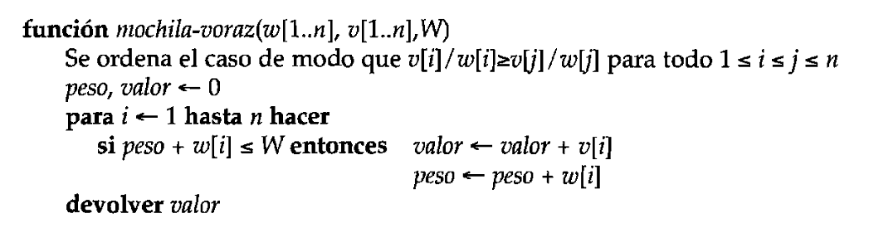
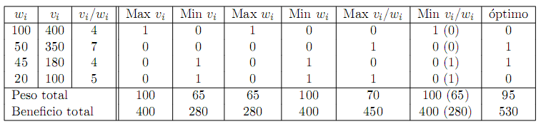
LA MOCHILA 0-1 (APROXIMADO)
Algoritmo sub-optimo eficiente [Θ(n⋅logn)]:

Slide 13
LA MOCHILA 0-1 (APROXIMADO)
No siempre determina la solución optimo, y desafortunadamente ¡puede ser arbitrariamente ¨malo¨!.
2 $
1 Kg
X $
X Kg
2 $/Kg
X > 2
X Kg
1 $/Kg
X $
2 $
OPT(I) =
GREDDY(I) =

Slide 14
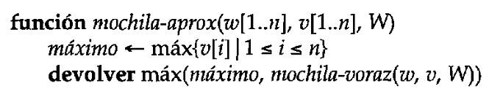
LA MOCHILA 0-1 (APROXIMADO)
¡Afortunadamente, esto es fácil de solucionar!
Considérese la siguiente modificación al algoritmo:
¡Algoritmo factor ½ - aproximado!
½ ⋅

Slide 15


LA MOCHILA 0-1 (APROXIMADO)
Sea l el menor entero tal que,
Considere la siguiente modificación al problema,
I’ =
c’
OPT(I’) = GREEDY(I’)

Slide 16

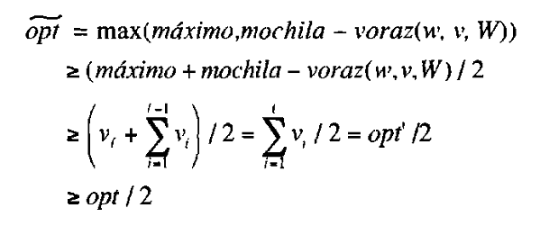
LA MOCHILA 0-1 (APROXIMADO)
OPT(I) ≤ OPT(I’)
Empleando el hecho de que max(x,y) ≥ (x+y)/2 se obtiene que

Slide 17
LA MOCHILA 0-1 (APROXIMADO)
OPT(I)
>
450 $
530/2 $ = 265 $

Slide 18
LLENADO DE CAJAS
¿Cuál es el mayor numero de objetos que se puede almacenar?

Slide 19
LLENADO DE CAJAS
¿
…
?
¿Cuál es el menor numero de cajas que se necesitan para almacenar todos los objetos?

Slide 20
LLENADO DE CAJAS (APROXIMADO)
Algoritmo Greedy:
Dado los objetos ordenados por orden no decreciente de peso, se introducen tantos como se pueda en una caja; cuando está este llena, ponemos cuantos sean posible en la siguiente.
7 Kg
7 Kg
5 Kg
4 Kg
3 Kg
2 Kg

Slide 21
LLENADO DE CAJAS (APROXIMADO)
Greedy(I) =
5 Kg
4 Kg
7 Kg
7 Kg
OPT(I) =
Pero el algoritmo aproximado nunca se equivoca en mas de k-1 objetos; donde k es el número de cajas.

Slide 22

LLENADO DE CAJAS (APROXIMADO)
Supóngase que se tiene una caja de capacidad
7 Kg
7 Kg
Si se llena empezando por los objetos de menor peso, la solución es optima para esta caja.

Slide 23
LLENADO DE CAJAS (APROXIMADO)
Si ahora se va dividiendo la caja por la porción de las cajas del problema original, se desplazaran lo objetos “partidos” a la siguiente caja.
Lo que puede provocar que, que a lo sumo, el último objeto no quepa (caso dos cajas).
Al generalizar este resultado se obtiene que para k cajas, la solución aproximada tendrá, a lo sumo, k-1 objetos menos que la solución optima.

Slide 24
LLENADO DE CAJAS (APROXIMADO)
Para ordenar los objetos se requiere un tiempo de ejecución Θ(n⋅logn).
El tiempo de ejecución del algoritmo Greedy es Θ(n)

Slide 25
LLENADO DE CAJAS (APROXIMADO)
¿Cuál es el menor numero de cajas que se necesitan para almacenar todos los objetos?
¿
…
?
Algoritmo Greedy:
Se toman los objetos por orden de pesos no decrecientes, se colocan tantos como sea posible en la primera caja, después en la segunda, y así sucesivamente, y al final se cuentan el número de cajas que se necesitan para almacenar los n objetos.

Slide 26

LLENADO DE CAJAS (APROXIMADO)
Es posible demostrar que la solución aproximada (s) esta acotada por
donde b es la solución optima del problema.

Slide 27
LLENADO DE CAJAS (APROXIMADO)
Algoritmo Greedy alternativo:
Se obtiene algoritmo aproximado mejor si los objetos se consideran por orden no creciente, Ahora se va tomando cada objeto por turno, y se intenta añadir el objeto a la caja 1; si no cabe, se intenta añadir a la caja 2, y así sucesivamente; si no cabe en ninguna de las cajas existentes, se comienza a llenar una nueva caja.
?
?
?
…

Slide 28

LLENADO DE CAJAS (APROXIMADO)
Es posible demostrar que la solución aproximada (s) esta acotada por
donde b es la solución optima del problema.

Slide 29
¿?

